Slide 1
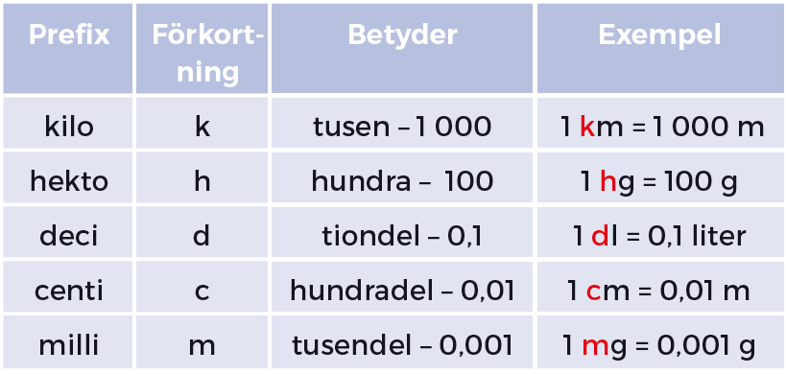
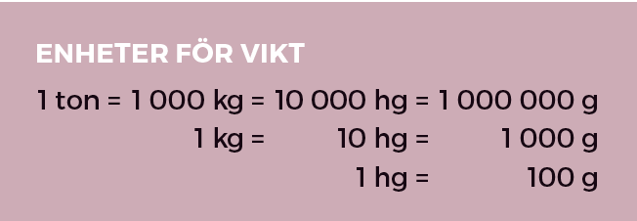
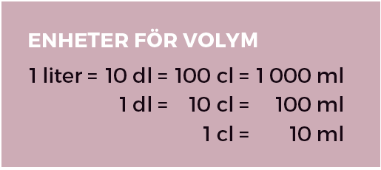
X 3.1 Prefix och enheter
Prefix används för att beskriva storleken på en storhet.
Grundenheten för vikt är ett kilogram.
Grundenheten för volym är en liter.

Slide 2
Skriv i kilogram.
ton |  |  | kg | hg |  | g
3
3 ton =
3 000 kg
3
0
0
0
7
5
7,5 ton =
7 500 kg
7
5
0
0
5
5 hg =
0,5 kg
0
5
2
5
0
0
2 500 g =
2,5 kg
2
5
4
6
4 6 hg =
4,6 kg
4
6
1
2
8
128 g =
0,128 kg
0
1
2
8
0,073 ton =
73 kg
0
0
7
3
7
3

Slide 3
Skriv i gram.
kg | hg |  | g
3
5
3,5 kg =
3 500 g
3
5
0
0
0
4
0,4 kg =
400 g
4
0
0
5
5
5,5 hg =
550 g
5
5
0
0
9
0,9 hg =
90 g
9
0
3
6
3,6 kg =
3 600 g
3
6
0
0
9
2
6
92,6 hg =
9 260 g
9
2
6
0
0
0
4
1
0,041 kg =
41 g
4
1

Slide 4
Skriv i hektogram.
kg | hg |  | g
1
5
1,5 kg =
15 hg
1
5
0
6
0,6 kg =
6 hg
6
7
5
0
750 g =
7,5 hg
7
5
6
0
60 g =
0,6 hg
0
6
Vilket prefix saknas?
800 gram =
0,8 ? gram
Svar: kilo
0,76 kilogram =
7,6 ? gram
Svar: hekto
0,41 ton =
410 ? gram
Svar: kilo

Slide 5
l | dl | cl | ml
2
2 liter =
2 000 ml
2
0
0
0
Skriv i milliliter
7
1
7,1 dl =
710 ml
7
1
0
2
5
2,5 cl =
25 ml
2
5
9
9 dl =
0,9 liter
0
9
1
4
0
0
1 400 ml =
1,4 liter
1
4
Skriv i liter
7
2
72 cl =
0,72 liter
0
7
2
3
8
3,8 cl =
0,038 liter
0
0
3
8

Slide 6
Skriv i centiliter.
l | dl | cl | ml
9
9 dl =
90 cl
9
0
1
8
1,8 liter =
180 cl
1
8
0
3
5
35 ml =
3,5 cl
3
5
0
0
4
0,04 liter =
4 cl
4
Vilket prefix saknas?
65 centiliter =
650 ? liter
Svar: milli
0,2 liter =
2 ? liter
Svar: deci
400 milliliter =
4 ? liter
Svar: deci
0,05 liter =
5 ? liter
Svar: centi

